Slide 1

9 октября 1943 г.
День освобождения Краснодарского края от немецко-фашистских захватчиков и завершение Битвы за Кавказ

Slide 2
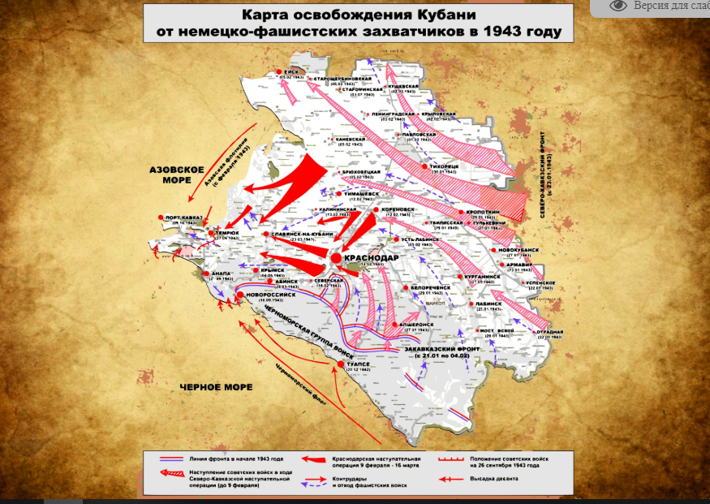

Slide 3
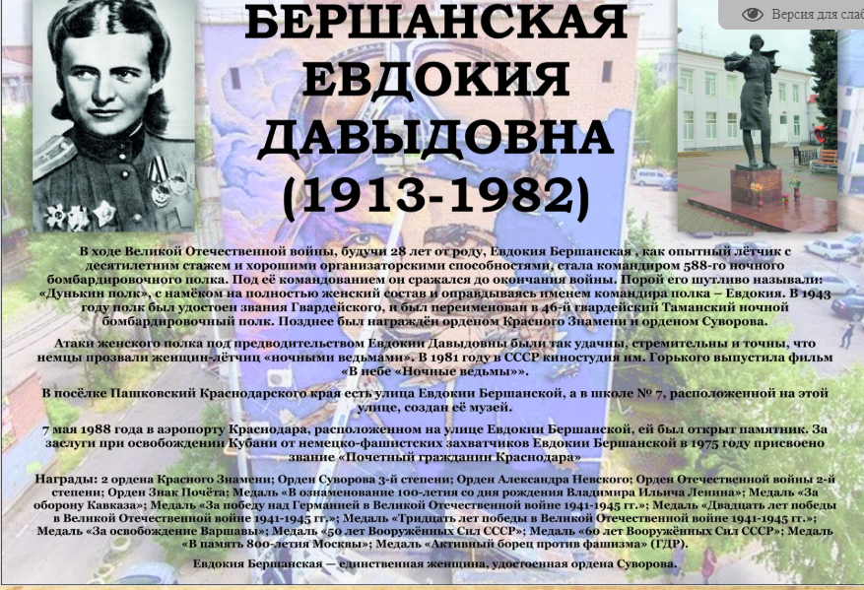

Slide 4


Slide 5
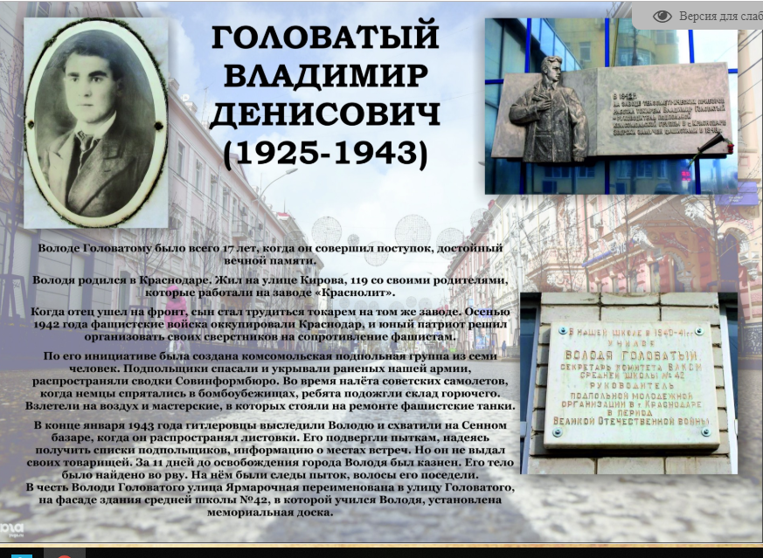

Slide 6
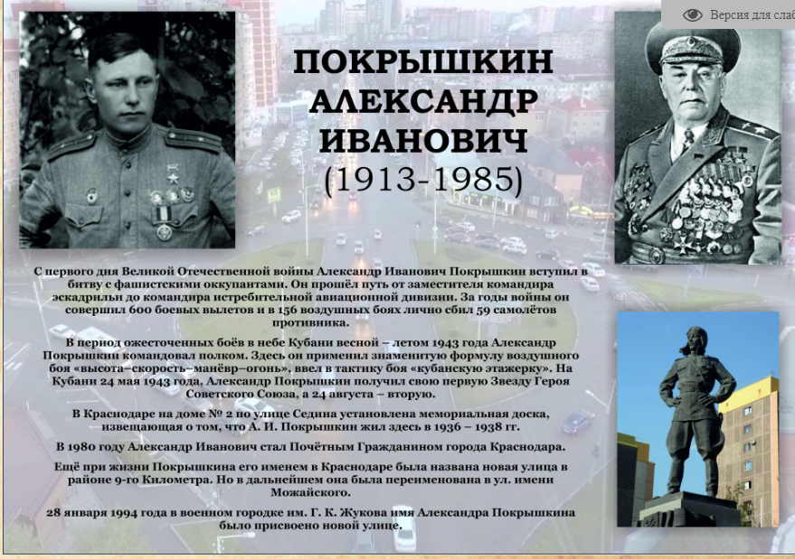

Slide 7


